Slide 1
6. 化学热力学基础
Energy in Chemical Reaction
Your company slogan

Slide 2

Contents
1. 基本概念和术语
2. 化学反应热/焓变/热力学计算
3. 化学反应的方向
3. 化学反应的平衡移动

Slide 3
Chapter 6, Section 1
1. 基本概念和术语
Basic Conceptions & Terms

Slide 4
热力学简介 1
（一）什么叫“热力学”
热力学是研究热和其他形式的能量互相转变所遵循的规律的一门科学。
（二）什么叫“化学热力学”
应用热力学原理，研究化学反应过程及伴随这些过程的物理现象，就形成了“化学热力学”。

Slide 5
热力学简介 2
（三）化学热力学研究什么问题（研究对象）
例：298.15 K，各气体分压101.325 kPa下，
N₂ (g) + 3H₂(g) = 2NH₃ (g)
△_{f}G_{m} ^{ø} / kJ/mol 0 0 -16.5
△_{r}G_{m} ^{ø} = 2 (-16.5) – 0 – 3× 0 = - 33 kJ/mol
研究对象1：化学和物理变化中的能量关系
标准状态下，△_{r}G_{m} ^{ø} < 0，正反应自发进行。
研究对象2：化学反应和物理变化进行的方向和限度

Slide 6
热力学简介 3
1. 反应的方向 (△_{r}G_{m} ^{ø} ﹤0 ?)
指定条件下，正反应可否自发进行；
2. 反应的限度——如果正反应可自发进行，正
反应能否进行到底 (K 大小);
3. 反应过程的能量转换——放热？吸热？（ △_{r}H_{m}﹤0,放热; △_{r}H_{m}﹥0,吸热）
4. 反应机理——反应是如何进行的？
5. 反应速率——反应多快？
“化学热力学”回答前3个问题；
“化学动力学”回答后2个问题。

Slide 7
热力学简介 4
(四）热力学方法的特点
1. 研究体系的宏观性质
即大量质点的平均行为，所得结论具有统计意义；
不涉及个别质点的微观结构及个体行为，不依据物质
结构的知识。
2. 不涉及速率问题。
例：H₂ (g) + ½ O₂(g) = ½ H₂O(l)
△_{r}G_{m} ^{ø} = - 237.19 kJ/mol < 0 正反应自发

Slide 8
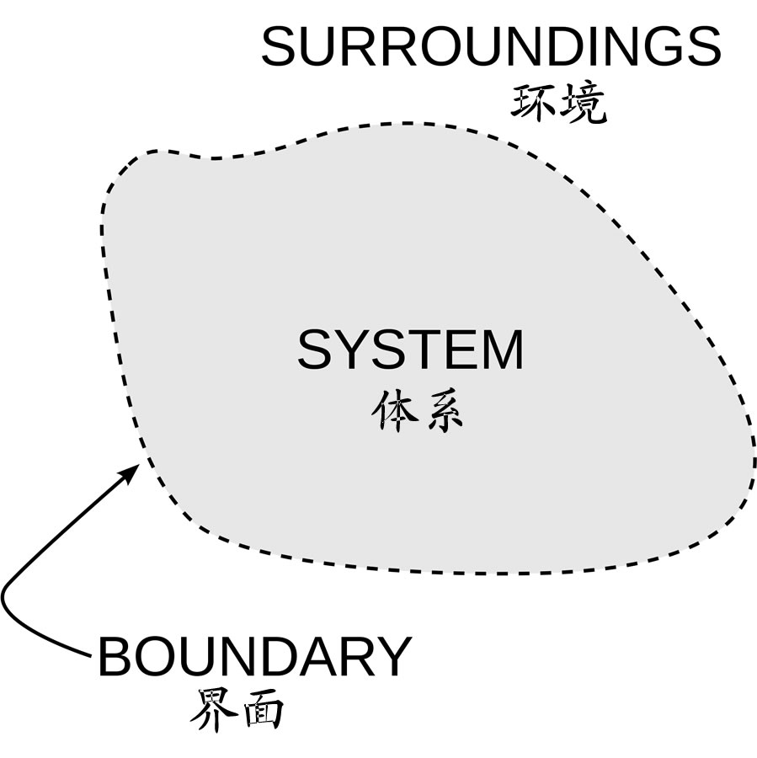
体系和环境
1.1、体系与环境的定义
1、体系：作为研究对象的那一部分物质。
2、环境：体系以外，但与体系密切联系的其它物质.
体系与环境间有联系--指能量和物质的交换

Slide 9



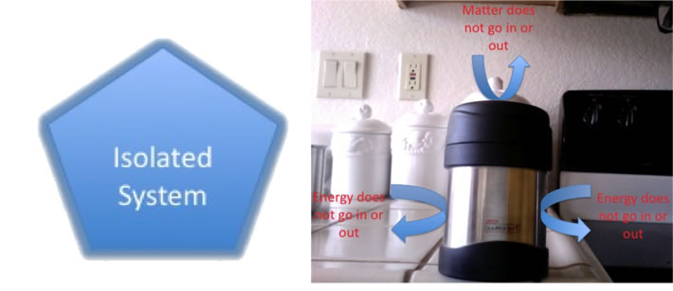
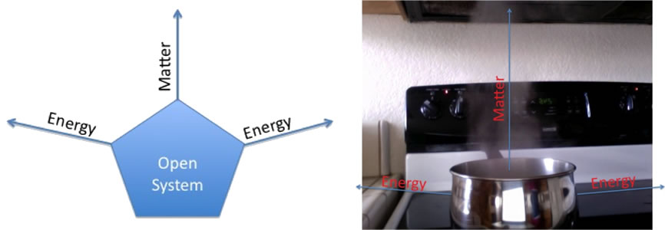
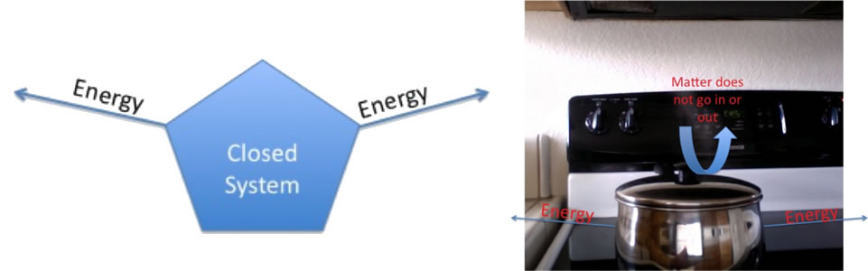
体系的分类 1
 | 物质交换 Matter | 能量交换 Energy
敞开体系 Open System
封闭体系 Close System
孤立体系 Isolated System

Slide 10
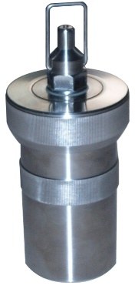
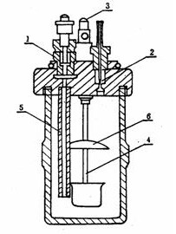
体系的分类 2
敞开体系 Open System
封闭体系 Close System
孤立体系 Isolated System
氧弹仪:主要用来测定特定物质的燃烧发热量 p82

Slide 11
状态和状态函数 1
通常用体系的宏观可测性质（V、p、T、ρ……）来描述体系的热力学状态。
1. 状态（state）——指体系总的宏观性质。
例如：气体的状态，可用宏观性质中p、V、T 和n（物质的量）来描述。
pV = nRT （理想气体状态方程）
显然，这4个物理量中，只有3个是独立的。
2. 状态函数（state function）—即确定体系热力学状态的物理量。如：p，V，T，n，ρ，U（热力学能或内能），H（焓），S（熵），G（自由能）等。

Slide 12
状态和状态函数 2
状态函数的特征
(1) 状态一定，状态函数的值一定：
例： 状态1 状态2
p = 101.325 kPa p = 320.5 kPa
斜体 正体 正体
物理量 = 纯数 × 量纲
→ 物理量 / 量纲 = 纯数 p / kPa = 101.325
状态的变化——过程（process）
一个体系的某个状态函数的值改变，该体系的状态就改变了

Slide 13
状态和状态函数 3
(2) 殊途同归变化等
例：始态 T₁ 298 K → 350 K T₂ 终态
↓ ↑
520 K → 410 K
（ → 途经1 ， → 途经2 ）
途经1 和 途经2：
△T = T₂ - T₁ = 350 K – 298 K = 52 K
状态函数的变化只取决于始态和终态，而与途径无关
任意状态函数的变化量 = 终态状态函数值 - 始态状态函数值

Slide 14
状态和状态函数 4
(3) 周而复始变化零 （循环过程△X = 0）
始态T₁、终态 T₂ ： 298 K ← 350 K
↓ ↑
520 K → 410 K
△T = T₂ - T₁ = 298 K – 298 K = 0 K
一个物理量，若同时具备以上3个特征，它就是“状态函数”，否则就不是状态函数。
对于任意循环过程（始态与终态相同），任何一个状态函数的变化均为零。

Slide 15
两类状态函数 1
容量性质：与物质的量有关，有加和性
状态函数
体积 V，物质量 n，内能 H
强度性质：与物质的量无关，无加和性
温度 T，密度 ρ
例1：密度 ρ
277 K，1 mol H₂O（l）密度 ρ= 1 g·cm⁻³
277 K, 5 mol H₂O（l）密度 ρ= 1 g·cm⁻³

Slide 16
两类状态函数 2
例2: 气体体积
pV = nRT (理想气体,恒定T、p )
22.4 dm³ O₂(g) + 44.8 dm³ O₂(g) → 67.2 dm³ O₂(g)
V₁ V₂ V_{T} (下标 _{T} : total)
n₁ n₂ n_{T}
T₁ T₂ T_{T}
V_{T} = ∑ V_{i} “体积”属广度性质；（具加和性）
n_{T} = ∑ n_{i} “物质的量” 也是广度性质。
但：T₁ = T₂ = T_{T} “温度”是强度性质（不具加和性）。

Slide 17
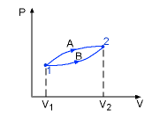
过程与途径
1. 过程（process）
体系的状态发生了变化，就说发生了一个“过程”。
2. 途径（path）
发生过程所经历的具体步骤。
“过程”的分类：
恒温过程 (T = T环)、恒压过程 (p = p环)、
恒容过程 (dV = 0)、绝热过程 (Q = 0)、
循环过程 (dX = 0)……

Slide 18
热与功 1
热（heat, Q）：由于温度不同而在体系和环境之间交换或传递的能量。
功（work, W）：除“热”之外，其它形式被传递的能量。
热和功数值的正、负符号：
体系从环境吸热：Q > 0
体系向环境放热：Q < 0
体系对环境做功：W < 0
环境对体系做功：W > 0

Slide 19
热与功 2
热和功不是体系固有的性质
1.体系的状态不变（一定）无热和功。
2.体系的状态改变（发生一个“过程”）体系与环境有能量交换，有热或功。
因此，热和功总是与过程所经历的途径相关，热和功都不是状态函数，其值与“途径”有关 。

Slide 20
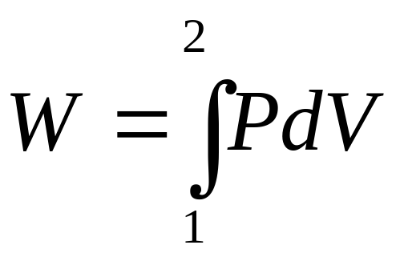
热与功 3
体积功
Process A: W_{A} = 10 kJ
Process B: W_{B} = 7 kJ
习惯上，将体积功以外的非体积功称为有用功（其他功）

Slide 21
热力学可逆过程
某一过程发生以后，如果能使体系和环境都完全复原，原过程即为可逆过程。
可逆过程的特点：
① 以无限小的变化、近平衡态下完成。
② 逆行时，体系、环境都复原。
③ 体系对环境做最大功，环境对体系做最小功，
二者绝对值相同，符号相反。
④ 无摩擦损耗。是理想过程。

Slide 22
常见近似可逆过程
液体在沸点时的蒸发；固体在熔点时的熔化；可逆电池在电流无限小时的充电与放电；平衡条件下的化学反应等。
可逆过程的意义：
某些状态函数的增量，只有通过可逆过程求得；
过程方向与限度的判断以可逆过程为参考标准；
可逆过程最经济。

Slide 23
内能(热力学能) U
体系内所含各种物质的分子和原子的动能（平动、转动、振动）、势能（各质点互相吸引和排斥）、电子和核的能量的总和，称为“热力学能”。也称“内能”。
热力学能是物质的一种属性，由物质所处的状态决定。
热力学能是状态函数，属广度性质。
U绝对值无法测定，但可以测定其变化值△U.
理想气体内能仅为温度的函数U = f(T)
△U = Q + W
一个过程中体系内能变化量等于过程中热和功的加和

Slide 24
状态函数 test 1
体系的下列各组物理量中都是状态函数是：
(A)T，p，V，Q ；
(B) m，V， ∆T ，∆V ；
(C)T，p，V，n ；
(D)T，p，U，W 。
298 K → 350 K
↓ ↑
520 K → 410 K
答案：C。
a中Q不是，b中∆T, ∆V不是，d中W不是

Slide 25
状态函数 test 2
假若某一体系经过一系列变化，最后又变回到初始状态，则体系的?
A、Q≠W △U=Q-W △H=0
B、Q=W △U=Q-W △H=0
C、Q=-W △U=0 △H=0
D、Q=0 W=0 △U=0 △H=0
C

Slide 26
Chapter 6, Section 2
2. 化学反应热和反应焓变
Heat & Enthalpy of Chemical Reaction

Slide 27
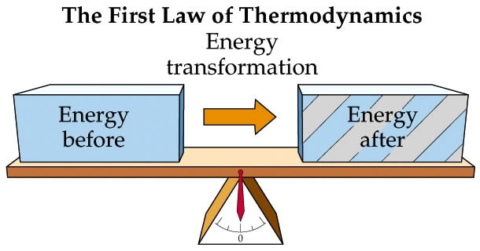
热力学第一定律 1
1882年，德国物理学家J·R·Meyer（迈尔）提出：
“自然界的一切物质都具有能量，能量具有各种不同的形式，可以一种形式转化为另一种形式，从一个物体传递给另一个物体，在转化和传递过程中能量的总值不变”。

Slide 28
热力学第一定律 2
“热力学第一定律”的数学表达式：
体系经历一个“过程” ：热 Q，功 W，
终态时体系的热力学能为：
U₂ = U₁ + Q + W
U₂ - U₁ = Q + W
△U = Q + W （1-1）
物理意义：封闭体系经历一过程时，体系从环境吸的热，以及环境对体系的功，全部用来增加该体系的热力学能。

Slide 29
热力学第一定律 3
环境的热力学能变化为：
△U（环境）=（-Q）+（-W）
= - △U（体系 ）
∴ △U（体系 ）+ △U（环境）= 0
符合“能量守恒与转化定律”。
体系 + 环境 = 孤立体系
∴ △U（孤立体系）= 0

Slide 30
热力学第一定律 4
例1 在100 kPa及373 K时，水的汽化热为40.60 kJ·mol⁻¹ ，计算该条件下1 mol水完全气化时体系内能的变化值。
解：体系吸热Q = 40.6 KJ，体系所做的功等于水气化时由于体积膨胀所做的恒压体积功，
△U = Q + W
W = -P△V ≈ -nRT（忽略液态水的体积）。
由热力学第一定律可知：
△U = Q + W= Q - nRT
= 40.6 kJ.mol⁻¹ - 1 × 8.31 J.mol⁻¹.K⁻¹ ×10⁻³ × 373 K
= 37.5 kJ
计算结果说明，水气化过程体系的内能增加。

Slide 31
热力学第一定律 5
例2：某系统从始态变到终态，从环境吸热200 kJ，同时对环境做功300 kJ，求系统和环境的热力学能改变量。
解：①、对系统：已知Q_{（系统）}= +200 kJ，
W_{（系统）}=－300 kJ
∴△U_{（系统）}= Q + W = 200 + (－300)
= －100 kJ
②、对环境：已知Q_{（环境）}= －200 kJ，
W（_{环境）}= +300 kJ
∴△U_{（环境）}= Q + W = －200 + 300
= 100 kJ
△U (宇宙) = △U(系统) + △U(环境) = －100 + 100=0

Slide 32
反应热
反应的热效应（反应热，Heat of reaction）
定义：在不做其它功（有用功）且恒容或恒压条件下，一个化学反应的产物的温度回复到反应物的温度时，反应体系所吸收或放出的热量，称为“反应热”。
分类
恒（定）压反应热 Q_{p}
恒（定）容反应热 Q_{v}

Slide 33
恒容反应热 Q_{v}
恒容： V_{１}＝ V_{２} △V = 0
恒容条件用于第一定律：△U = Q_{v} + Ｗ
Ｗ_{e}＝-Ｐ_{外}△Ｖ，一般化学反应W_{f} = 0
则： △U = Q_{v} +Ｗ_{e}＝Q_{v}－Ｐ△Ｖ
△V = 0， W = 0.
有： △U ＝ Q_{v} （1-2）
封闭体系，恒容(△V = 0),Ｗ′= 0,
恒容反应热Q_{v}数值上等于体系内能增量。
若： Q_{v} > 0 △U > 0 —— 体系内能增加
Q_{v} < 0 △U < 0 —— 体系内能减少

Slide 34
恒压反应热 Q_{p} 1
对于一恒压封闭体系，发生一过程，只做体积功W_{e}，不做其它功（W_{f} = 0），则
W_{e} = - p△V (注意:△V = V₂ - V ₁)
代入“热力学第一定律”（1-1）式:
△U = Q +W = Q_{p} - p△V
U₂ - U₁= Q_{p} - p△V
也就是说△n是气体的摩尔变化量。
注意：
① 对固体与液体，因其体积变化不大，所以其化学计量数（系数）不计入△n中。
② 因ΔnRT一般很小，所以
△H(T₁)≈△H(T₂)
Q_{p} = U₂ - U₁ + p(V₂ - V₁)
= (U₂ + pV ₂) - (U₁ + pV₁)
=△U + △nRT

Slide 35
恒压反应热 Q_{p} 2
定义：一个热力学函数“焓”(H )为 :
H = U + pV （1-3）
Q_{p} = H₂ - H₁ = △ H （1-4）
（封闭体系、等压、等温、不做其他功）
Q_{p} = △H 式的物理意义是：在等温、等压、不做其它功条件下，一封闭体系所吸收的热，全部用来增加体系的焓。或说，等压热效应与反应的焓变数值相等。
Q_{p}不是状态函数，而△H是状态函数的变化，只有在等温、等压、不做其他功的条件下，二者才相等。

Slide 36
恒压反应热 Q_{p} 3
△H 符号同Q：
△H ﹥0，吸热；△H ﹤0，放热
Q_{p}与Q_{v}的关系
Q_{p} = U₂ - U₁ + p(V₂ - V₁)
= (U₂ + pV ₂) - (U₁ + pV₁)
=△U + △nRT
= Q_{v} + △nRT

Slide 37
△U = Q + W
△U（体系 ）+ △U（环境）= 0
恒容反应热 Q_{v}
△U ＝ Q_{v}
恒压反应热 Q_{p}
Q_{p} =△U + △nRT
△H = Q_{p}
n_{气态生成物}-n_{气态反应物}
Q_{p} = Q_{v} + △nRT
△H = △U + △nRT

Slide 38
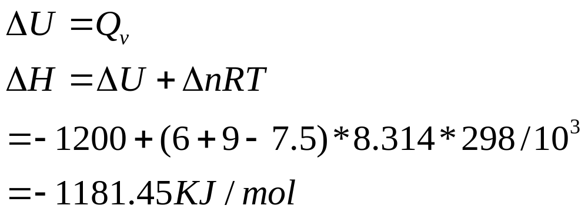
用弹式量热计测得下列反应
C₆H₆ (l) + 7.5O₂ (g) = 6CO₂ (g) + 9H₂O (g)
在298K时Q_{v} = - 1200 kJ•mol⁻¹，求反应焓变？

Slide 39
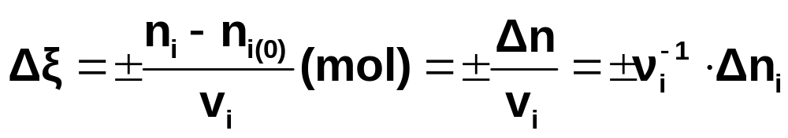
反应进度 1
对于给定化学反应：aA + bB = eG + hD
反应前各物质的量 n_{A(0)} n_{B(0)} n_{G(0)} n_{D(0)}
某时刻各物质的量 n_{A} n_{B} n_{G} n_{D}
该时刻的反应进度以△ξ表示，定义为：
式中：±对生成物取正，反应物取负。
v_{i}：反应式中各物质的计量数，即为：a、b、e、h

Slide 40
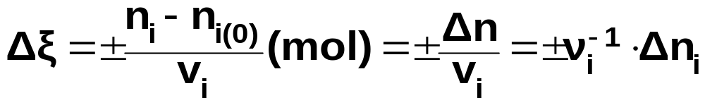
反应进度 2
即：反应进度是指化学反应式中某一参与反应的物质（反应物或生成物）在某一时间间隔里的改变量与该物质的在化学方程式中的计量数的比值。

Slide 41
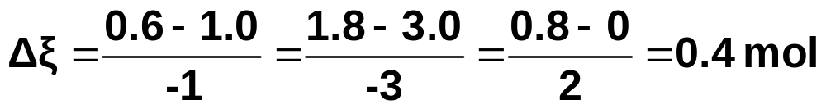
反应进度 3
例1：合成氨反应：
N₂ (g)+ 3H₂ (g) = 2NH₃ (g)
n₀ /（mol） 1.0 3.0 0
4秒时n_{i} /（mol）0.6 1.8 0.8
则反应至4秒时，反应进度为：
问题1：当合成氨反应方程式写为
1/2N₂ (g)+ 3/2H₂ (g) = NH₃ ；各物的量及时间
与上例相同，问反应进度是多少 ？

Slide 42
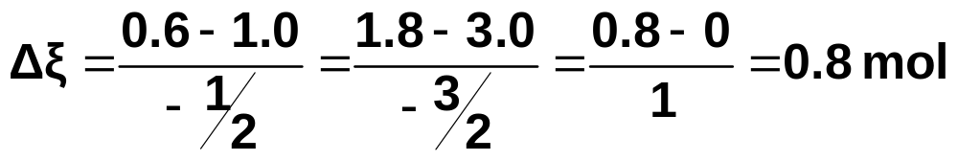
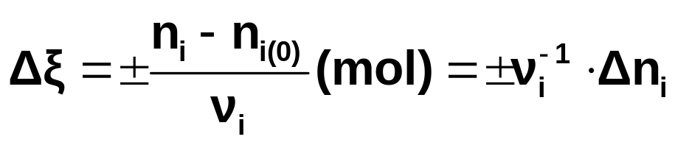
反应进度 4
解答：
结论：反应进度△ξ值与反应计量方程的书写方式有关，
与选用 何种物质的量的变化来进行计算无关。
问题2：根据反应，N₂ (g)+ 3H₂ (g) = 2NH₃ (g)
填入△n_{i} 或者△ξ的具体数值：
△n_{i}= ± v_{i}. △ζ

Slide 43
反应进度 5
N₂ (g)+ 3H₂ (g) = 2NH₃ (g)
△n_{i}= ± v_{i}. △ζ
△n (N₂) /mol | △n (H₂) /mol | △n (NH₃) /mol | △ζ /mol
0 | 0 | 0 | 0
-1/2 | - 3/2 | ? | 1/2
-1 | ？ | 2 | 1
？ | - 6 | 4 | 2
(1)
(-3)
(-2)

Slide 44
热化学标准态 1
纯净气体，分压力为1 p^{ø} ( 1×10⁵ Pa)；
固体、液体为纯净物质；
溶液中溶质活度为 ：
1 m^{ø} ( 1 mol · kg⁻¹ ) (溶质·溶剂质量)
近似: 1 a^{ø} ( 1 mol · dm⁻³ ) (溶质·溶液体积)
1 c^{ø} ( 1 mol · dm⁻³ ) (溶质·溶液体积)
未指定温度。
常用298.15 K. 非298.15 K，必须写出。

Slide 45
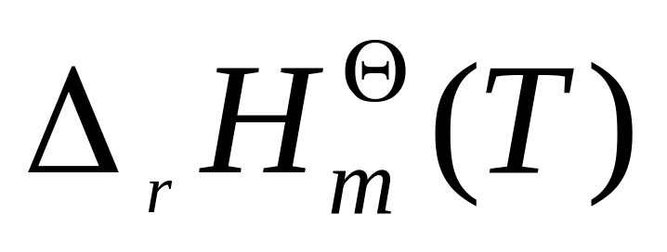
热化学标准态 2
对于任意反应，aA + bB = eG + hD，若各物质温度相同且均处于热化学标准态，在反应进度为1 mol时候的反应焓变，称为标准摩尔反应焓。
标准状态
Standard State
温度
Temperature
反应
Reaction
1摩尔
Per Molar

Slide 46
热化学标准态 3
注意△H 的单位是kJ·mol⁻¹，这里“mol”是指反应式所表明的粒子的特定组合的“基本单元”。
△_{r}H^{ø}_{m}称为“标准摩尔反应热”，简称“标准反应热”。若不注明温度，是指 298.15 K；
非298.15 K，一定要写出： △_{r}H^{ø}_{m} (290 K)
例1：2 H₂(g) + O₂(g) = 2 H₂O(l)
△_{r}H^{ø} _{m} = -571.68 kJ·mol⁻¹ (放热)

Slide 47
热化学方程式 1
热化学方程式(Thermochemical equations): 即表示化学反应与其热效应关系的方程式 。
2 H₂ (g) + O₂ (g) = 2H₂O (l)
△_{r}H^{ø} _{m} = -571.68 kJ·mol⁻¹ (放热)
CaCO₃ (s) = CaO (s) + CO₂ (g)
△_{r}H^{ø} _{m} = +178 kJ·mol⁻¹ (吸热)

Slide 48
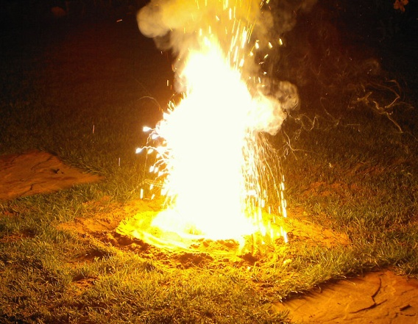
热化学方程式 2
△_{r} H = ∑H（产物）- ∑H （反应物）
△_{r} H < 0, 放热：表示产物的总焓值<反应物的总焓值，∑H（产物） < ∑H （反应物）;
△_{r}H > 0, 吸热：表示产物的总焓值﹥反应物的总焓值，
∑H（产物） > ∑H （反应物）。
2Al (s) + Fe₂O₃ (s) = Al₂O₃ (s) + 2Fe (l)
△_{r}H^{ø} _{m} = -852 kJ·mol⁻¹ (剧烈放热)

Slide 49
热化学方程式 3
书写“热化学方程式”注意事项：
1.标明每种反应物和每种产物的聚集状态和晶形。
聚集状态：s – solid （固体），
l – liquid（液体），
g – gas（气体），
固体：晶体可有不同晶形：
C（石墨），C（金刚石）和 C（ C₆₀） ；
S（菱形）和 S（单斜）

Slide 50
热化学方程式 4
2. 标明反应温度。（若不写温度，是指298.15 K）
“热力学标准态”不涉及温度。
若不是298.15 K ，必须写出，例：
CaCO₃(s) = CaO(s) + CO₂(g)
△_{r}H^{ø}_{m} （1000 K）= +1785 kJ·mol⁻¹
3. 热化学方程式中的系数是计量系数，无量纲。
4. 同一反应方程式写法不同，反应对应的热效应不同；反应逆向进行时，△H 绝对值相同，符号相反。

Slide 51
热化学方程式 5
2 H₂ (g) + O₂ (g) = 2 H₂O (g)
△_{r}H^{ø}_{m} = -483.6 kJ·mol⁻¹ (放热)
2 H₂ (g) + O₂ (g) = 2 H₂O (l)
△_{r}H^{ø}_{m} = -571.68 kJ·mol⁻¹ (放热)
2 H₂O (l) = 2 H₂ (g) + O₂ (g)
△_{r}H^{ø}_{m} = +571.68 kJ·mol⁻¹ (吸热)

Slide 52
化合物的标准摩尔生成焓 1
在热力学标准状态及指定温度下，由最稳定单质生成1 mol某物质的过程的焓变，称为该物质的标准（摩尔）生成焓（热） 。
符号：△_{f}H^{ø}_{m} (T ) ，简为△_{f}H^{ø} 。 单位：kJ·mol⁻¹
f = formation, m = molar,
^{ø} = Standard State, T = temperature.
由于“焓”（H ）的绝对值无法测定，
故规定：最稳定单质的 △_{f}H^{ø} _{m} (T ) = 0 kJ·mol⁻¹

Slide 53
化合物的标准摩尔生成焓 2
△_{f}H^{ø}_{m} (H₂(g)) = 0 kJ·mol⁻¹
△_{f}H^{ø}_{m} (O₂(g)) = 0 kJ·mol⁻¹
△_{f}H^{ø}_{m} (C (石墨)) = 0 kJ·mol⁻¹
但，△_{f}H^{ø}_{m} (O₃(g)) = +143 kJ·mol⁻¹
△_{f}H^{ø}_{m} (C (金刚石)) = +1.987 kJ·mol⁻¹

Slide 54
Chapter 1, Section 3
3. 化学反应热的热力学计算
Thermodynamic Calculation

Slide 55
△_{f}H^{ø}_{m} & △_{r}H^{ø}_{m} 1
设一反应为：a A + b B = d D + e E
△_{r}H^{ø}_{m} = ∑v_{i}△_{f}H^{ø}_{m}（生成物） - ∑v_{i}△_{f}H^{ø}_{m} （反应物）
v_{i} 是方程式的系数，无量纲。
例1：计算下列反应的标准反应热。
3 C₂H₂ (g) = C₆H₆ (g)
△_{f}H^{ø}_{m} / kJ·mol⁻¹ 227 83
△_{r}H^{ø}_{m} = 83 - 3× 227 = - 598 kJ·mol⁻¹

Slide 56
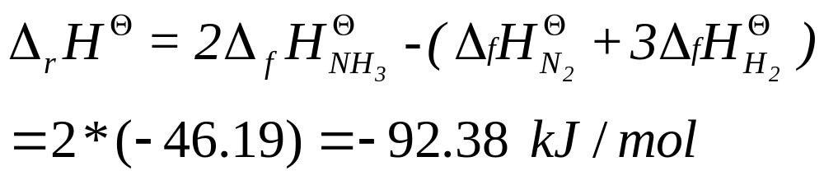
△_{f}H^{ø}_{m} & △_{r}H^{ø}_{m} 2
例2： 求 N₂ (g) + 3H₂ (g) 2NH₃ (g)的△_{r}H^{θ}
△_{f}H^{θ (}KJ•mol ⁻¹)：0 0 -46.19

Slide 57
盖斯定律 1
1840年，俄国化学家G.H.Hess提出：一个过程无论一步完成，还是分数步完成，其热效应相同。或说，“过程的热效应与途径无关”。
推论：若一反应可分几步完成，则该反应的反应热等于各分步反应热之和。或说，根据盖斯定律，如果化学式可以加和，其反应热也可以加和。
应用：可由已知的反应热数据，经加、减运算得到由实验难以测定的反应热数据。

Slide 58
盖斯定律 2
例1：在298K下，已知：
(1) C (石墨) + O₂ (g) = CO₂ (g)
△H₁^{θ} = -393.5 kJ·mol⁻¹
(2) CO (g) + 1/2 O₂ (g) = CO₂ (g)
△H₂^{θ} = -283.0 kJ·mol⁻¹
求反应：
(3) C (石墨) + 1/2 O₂ (g) = CO (g)
△H₃^{θ} = ？

Slide 59
盖斯定律 3
△H₁^{θ}
C(石墨)+O₂(g)
CO₂(g)
△H₃ ^{θ}=?
△H₂ ^{θ}
CO(g)+1/2O₂(g)
根据盖斯定律：
∵ △H₁^{θ} = △H₂^{θ} + △H₃^{θ}
∴ △H₃^{θ} = △H₁^{θ}－△H₂^{θ}
= －393.5－(－283.0) = －110. 5 kJ·mol⁻¹

Slide 60
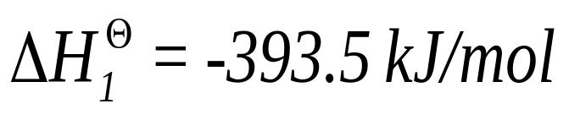
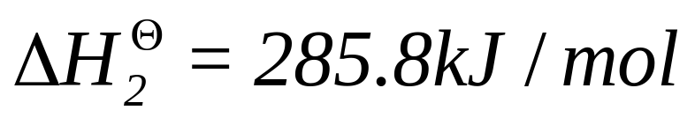
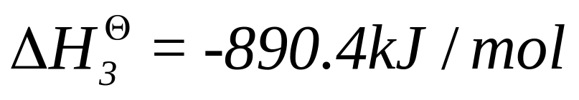
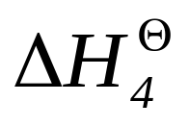
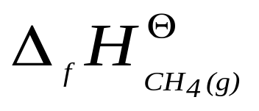
盖斯定律 4
例6：已知下列反应的反应热：
① C_{石墨} + O₂(g) CO₂(g)
② H₂(g)+ 1/2 O₂(g) H₂O(l)
③ CH₄(g)+ 2O₂(g) CO₂(g) + 2H₂O(l)
求反应：
④ C_{石墨} + 2H₂(g) CH₄(g) 的 和CH₄生成焓

Slide 61
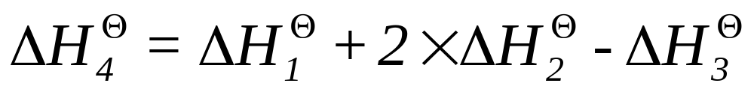
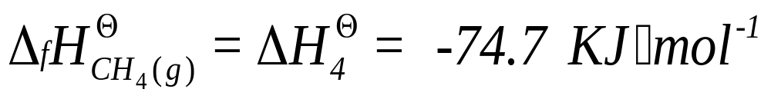
盖斯定律 5
解： 据反应，知：
反应 ④=反应① + 2 ×反应② －反应③
则：
= －393.5 + 2 ×(－285.8) － (－890.4)
= － 74.7 KJ•mol⁻¹
∵ 反应④即是CH₄(g)的生成反应
∴

Slide 62
1、标态下，HgO(s) = Hg(l)+1/2 O₂(g)，△H^{θ} = 90.71 kJ·mol⁻¹，则HgO(s)的标准生成热(焓)为( )kJ·mol⁻¹。
A、−45.36 B、−90.71
C、181.42 D、−181.42
解：选B（为什么？）
△_{r}H^{ø}_{m} = ∑vi△_{f}H^{ø}_{m}（生成物）- ∑vi△_{f}H^{ø}_{m} （反应物）
最稳定单质的 △_{f}H^{ø} _{m} (T ) = 0 kJ·mol-1

Slide 63
2、下列反应，其ΔH^{θ}及化合物的Δ_{f}H^{θ}具有同一数值的是（ ）。
A、C(g)+O₂(g)=CO₂(g)
B、HI(g) = 1/2I₂ (g)+1/2H₂(g)
C、N₂(g)+3H₂(g)=2NH₃(g)
D、S(s)+O₂(g)=SO₂(g)
解：选D（为什么？）

Slide 64
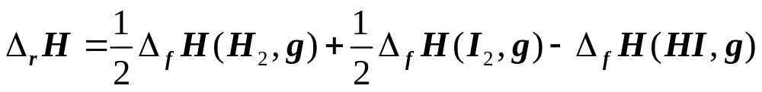
A、C(g)+O₂(g)=CO₂(g)
B、HI(g) = 1/2I₂ (g)+1/2H₂(g)
C、N₂(g)+3H₂(g)=2NH₃(g)
D、S(s)+O₂(g)=SO₂(g)

Slide 65
3、已知下列热化学反应：
1. CH₄(g)+2O₂(g)=CO₂(g)+2H₂O(l)
ΔH₁^{θ} =-855 kJ/mol
2. C(石墨)+O₂(g)=CO₂(g)
ΔH₂^{θ}=-392 kJ/mol
3. 2H₂(g)+O₂(g)=2H₂O(l)
ΔH₃^{θ}=-570 kJ/mol
(1)、标准生成焓为零的物质是 。
(2)、C(石墨)的标准燃烧热为 kJ/mol 。
(3)、H₂O(l)的标准生成焓Δ_{f}H^{θ}为 kJ/mol。
(4)、CH₄(g)的Δ_{f}H^{θ}为 kJ/mol。

Slide 66
解：
(1) C(石墨)、O₂(g) 、H₂(g) ;
(2) Δ_{C}H^{θ} =-392kJ/mol ；
(3) Δ_{f}H^{θ}(H₂O, l) =–570/2=－285kJ/mol ；
(4) 由反应：
CH₄(g)+2O₂(g)=CO₂(g)+2H₂O(l)
则 ΔH₁^{θ}=
{Δ_{f}H^{θ}(CO₂,g)+2Δ_{f}H^{θ}(H₂O, l)}-
{Δ_{f}H^{θ}(CH₄ ,g)+2Δ_{f}H^{θ}(O₂, l)}
－855={-392+2×(－285)}－{Δ_{f}H^{θ}(CH₄ ,g)+2×0}
Δ_{f}H^{θ}(CH₄ ,g) = -107(kJ/mol)

Slide 67
C₆H₆ (l) + 7.5O₂ (g) = 6CO₂ (g) + 3H₂O (l)
在298K时Q_{v} = - 1200 kJ•mol⁻¹，试求反应的等压热效应Q_{p}
解：Q_{p} = Q_{v} + △nRT
= - 1200 +（6-7.5）×8.314×10⁻³ ×298
= - 1203.7 kJ
△n 为气态生成物物质量与气态反应物物质量的差值。

